Slide 1
Индивидуализация предметно – пространственной развивающей образовательной среды как средство развития ребенка

Slide 2
Индивидуализация – это выделение индивидуальных особенностей из первоначального безразличия Ф.А. Брокгауз, И.А. Ефрон. Энциклопедический словарь
Индивидуализация дошкольного образования - построение образовательной деятельности на основе индивидуальных особенностей каждого ребенка, при котором сам ребенок становится активным в выборе содержания своего образования, становится субъектом образования.

Slide 3
Утреннее приветствие

Slide 4
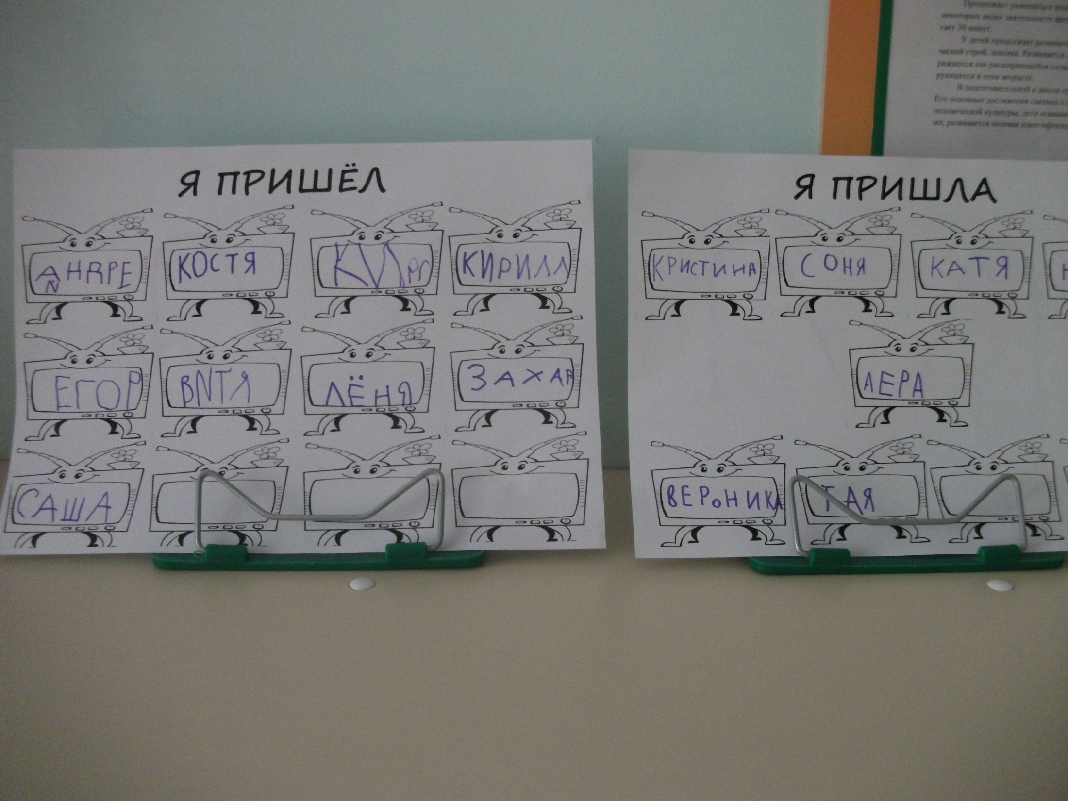
Ребенок записывает свое имя, когда приходит в детский сад.

Slide 5
Именные надписи на стульях

Slide 6
Авторские творческие выставки

Slide 7
«Я все съел и я все съела на обед»

Slide 11
Минипортфолио на кабинке ребенка

Slide 12
«Экран настроения»

Slide 14
Наши коллекции

Slide 17
Минигазеты к дню рождения

Slide 18
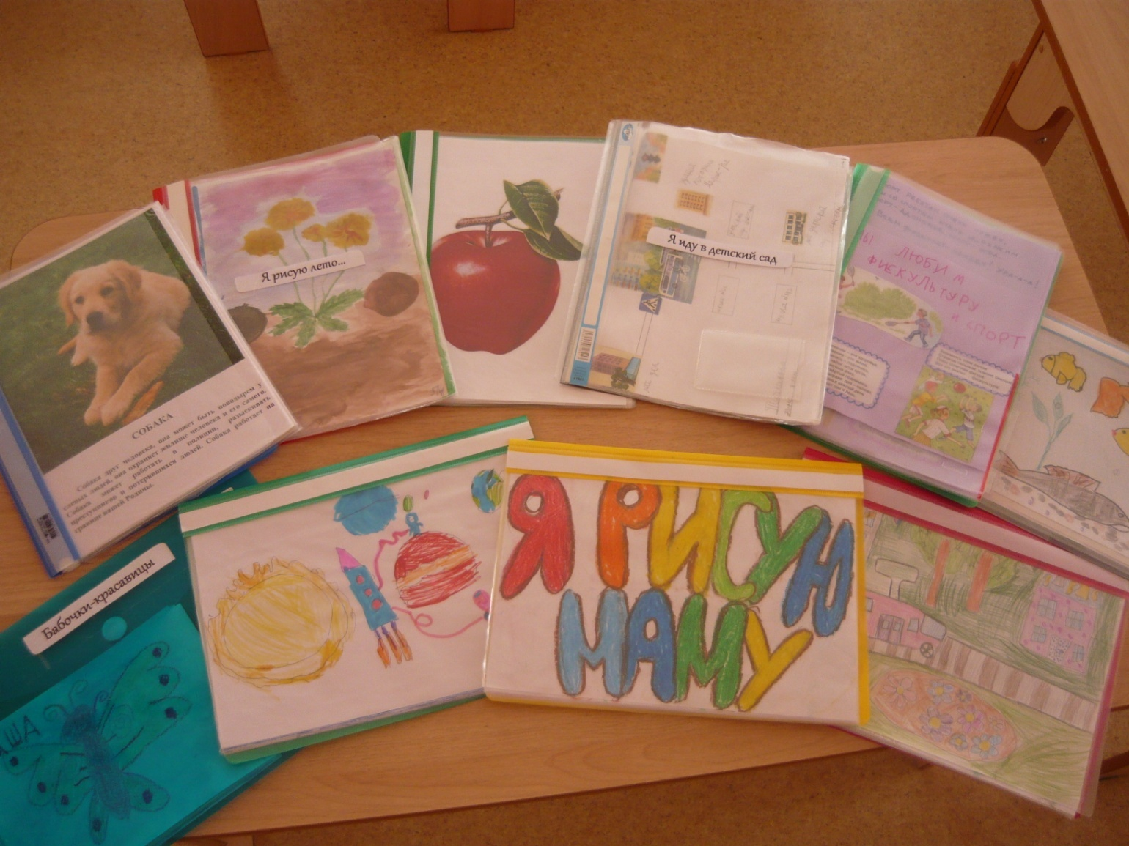
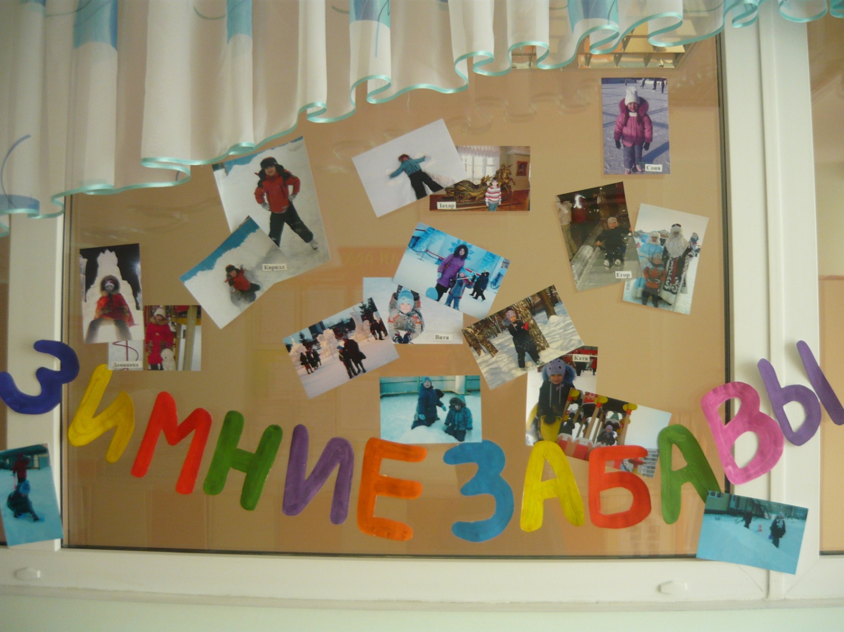
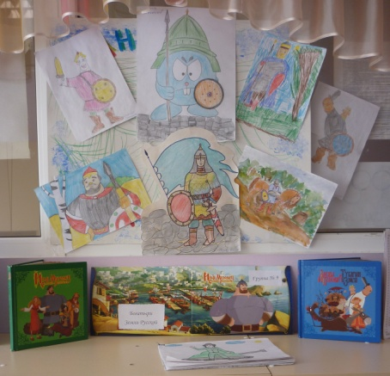
Наше творчество…

Slide 19
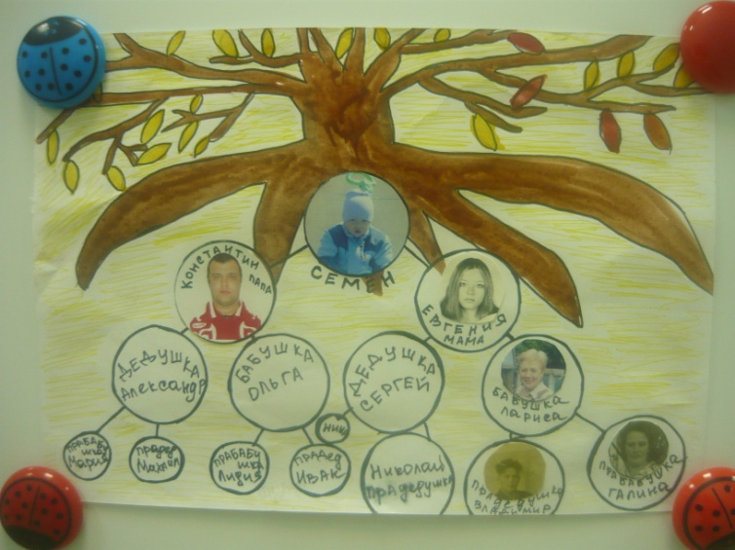
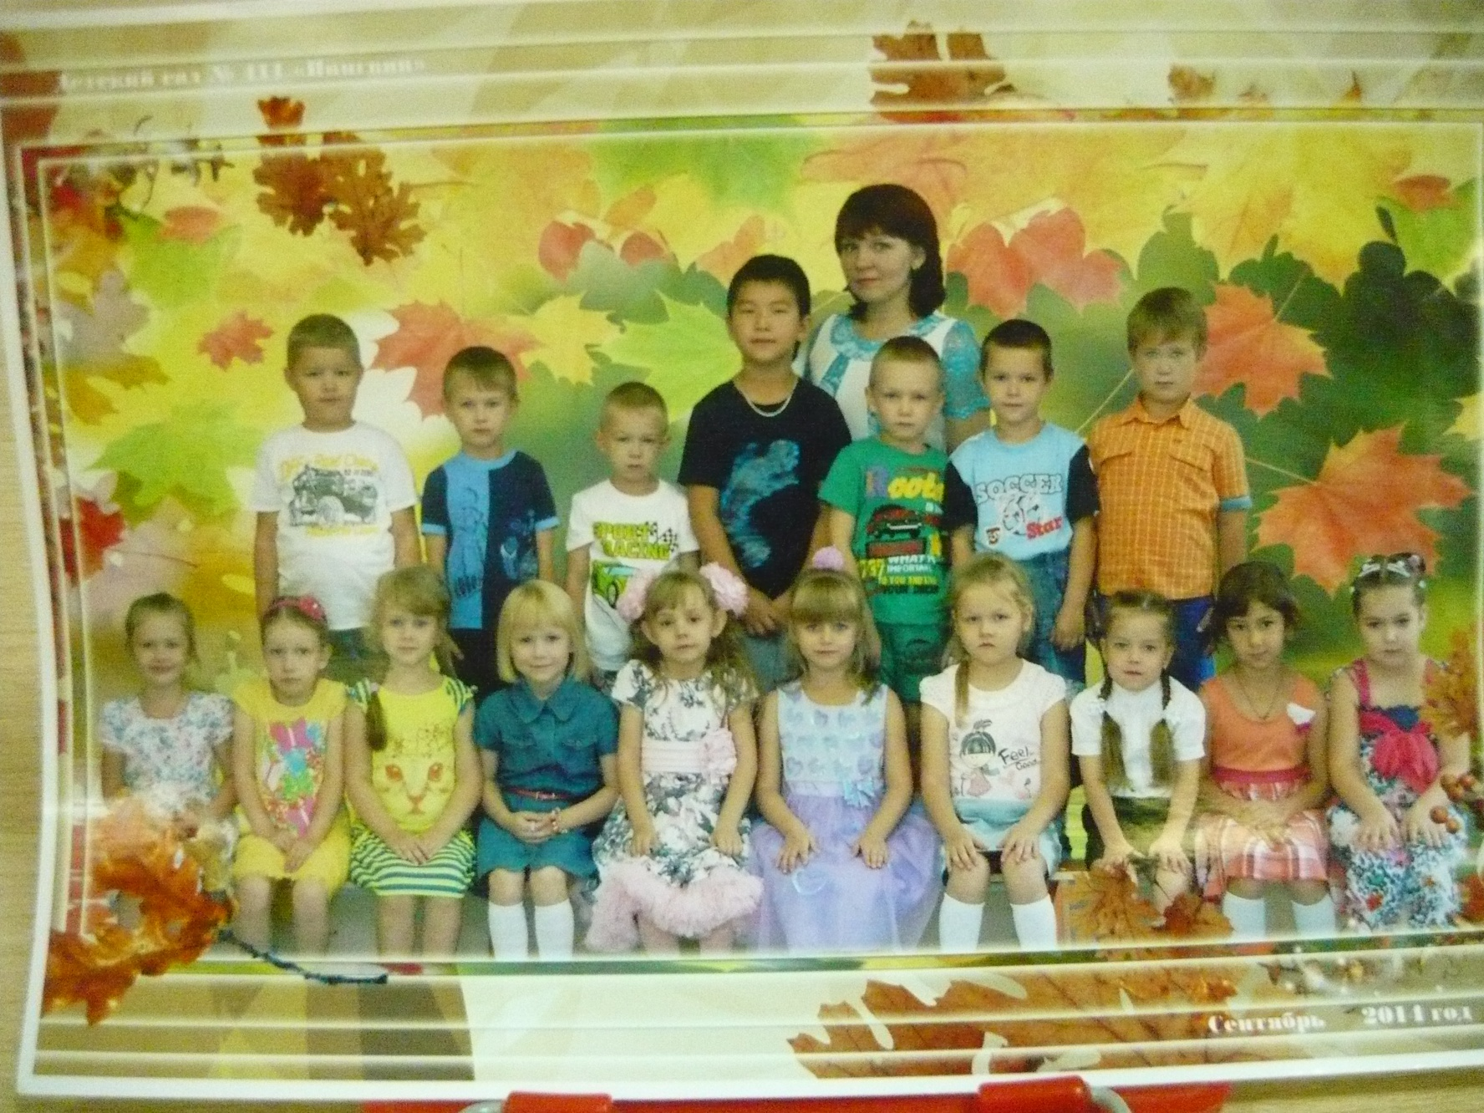
Альбомы фотографий

Slide 20
«Медали дежурных»

Slide 21
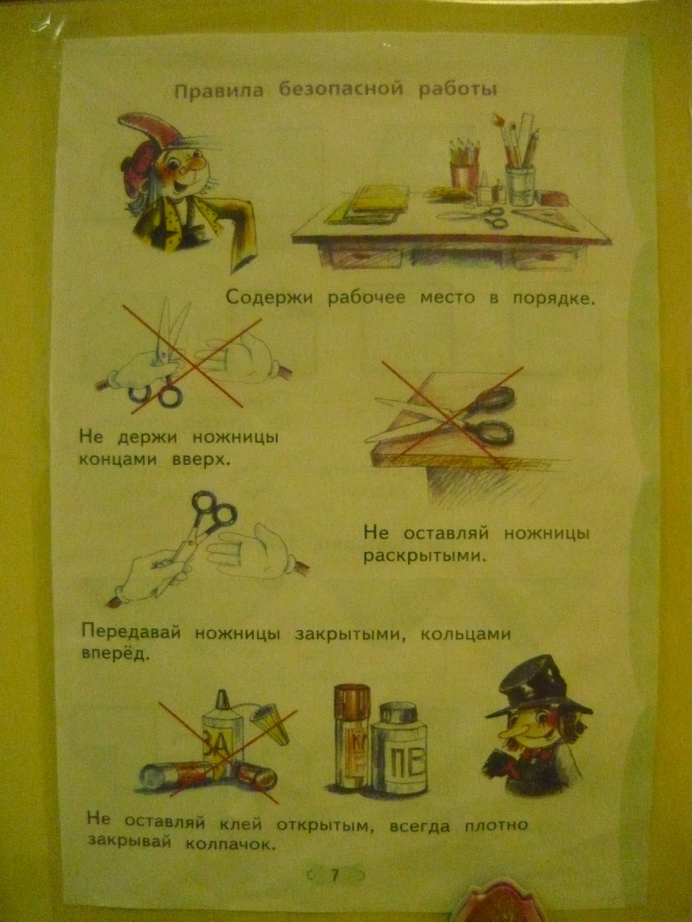
Правила группы:

Slide 22
«Девочки и мальчики»

Slide 23
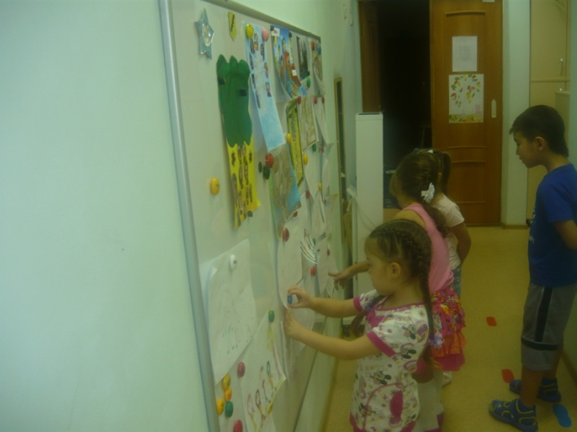
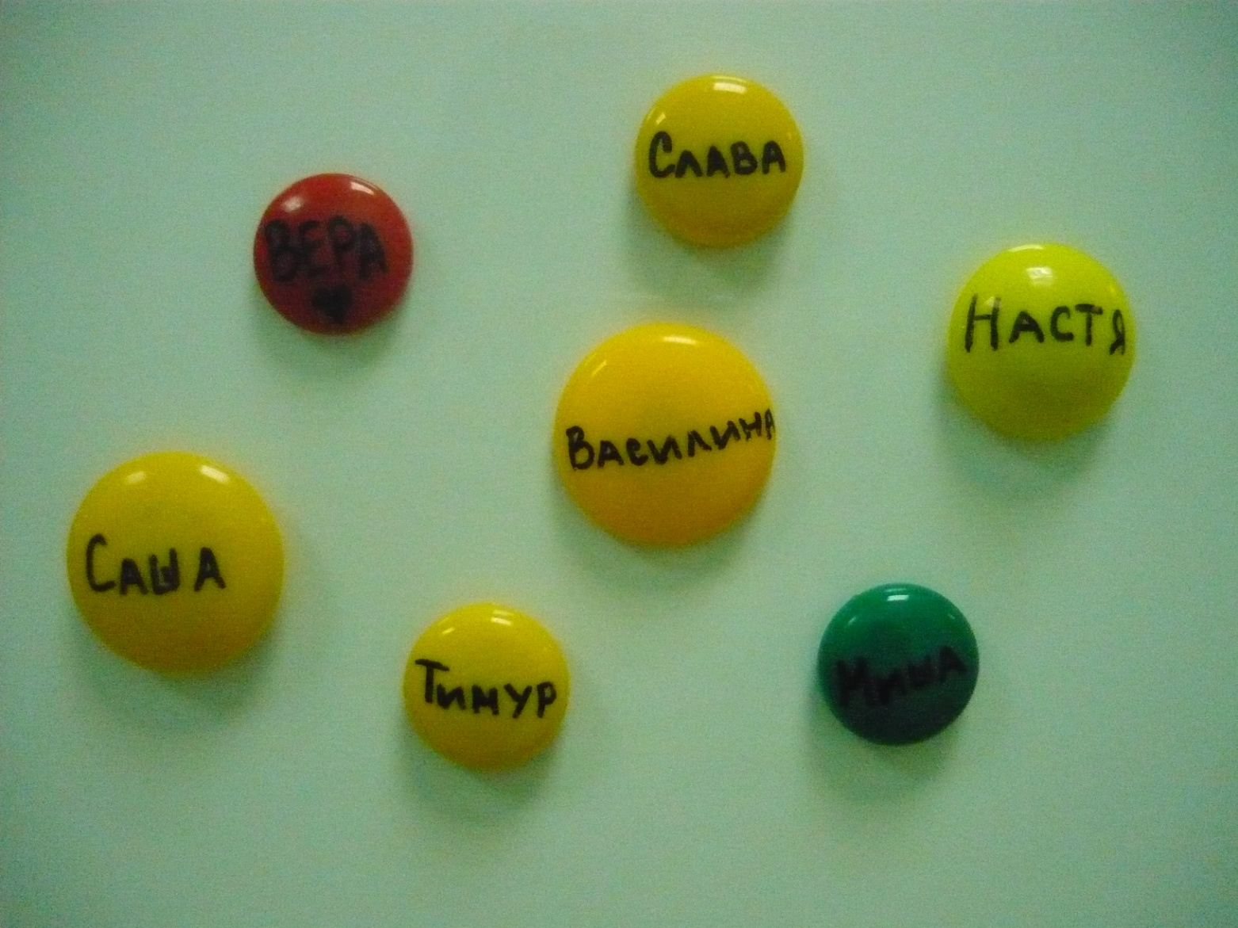
«Наше творчество» Спонтанные выставки

Slide 24
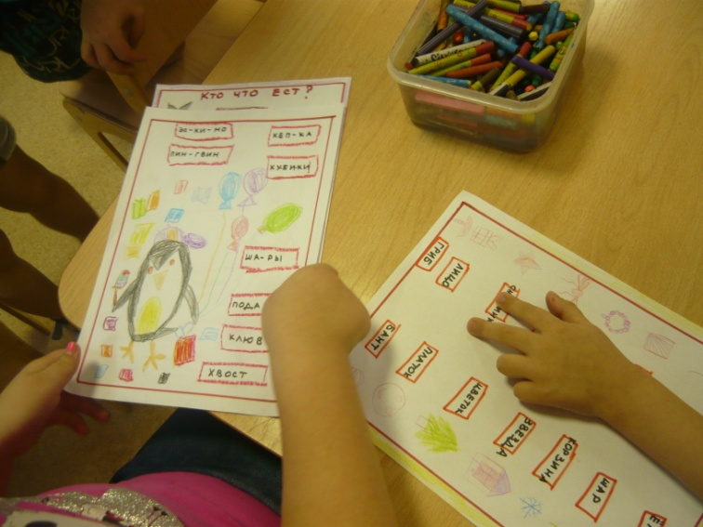
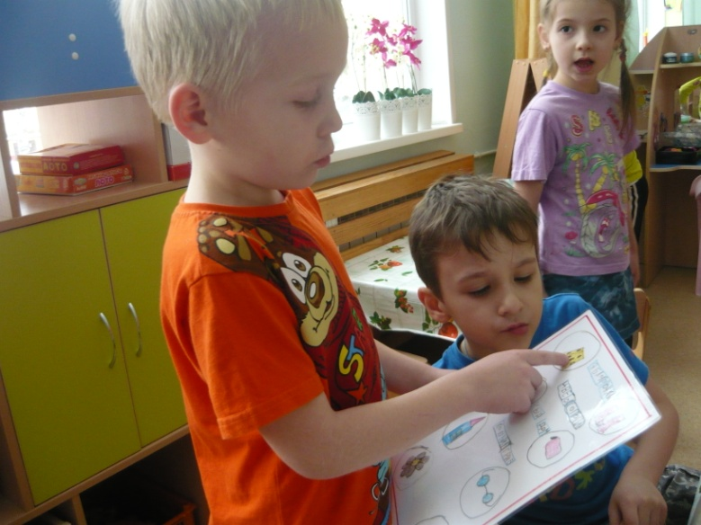
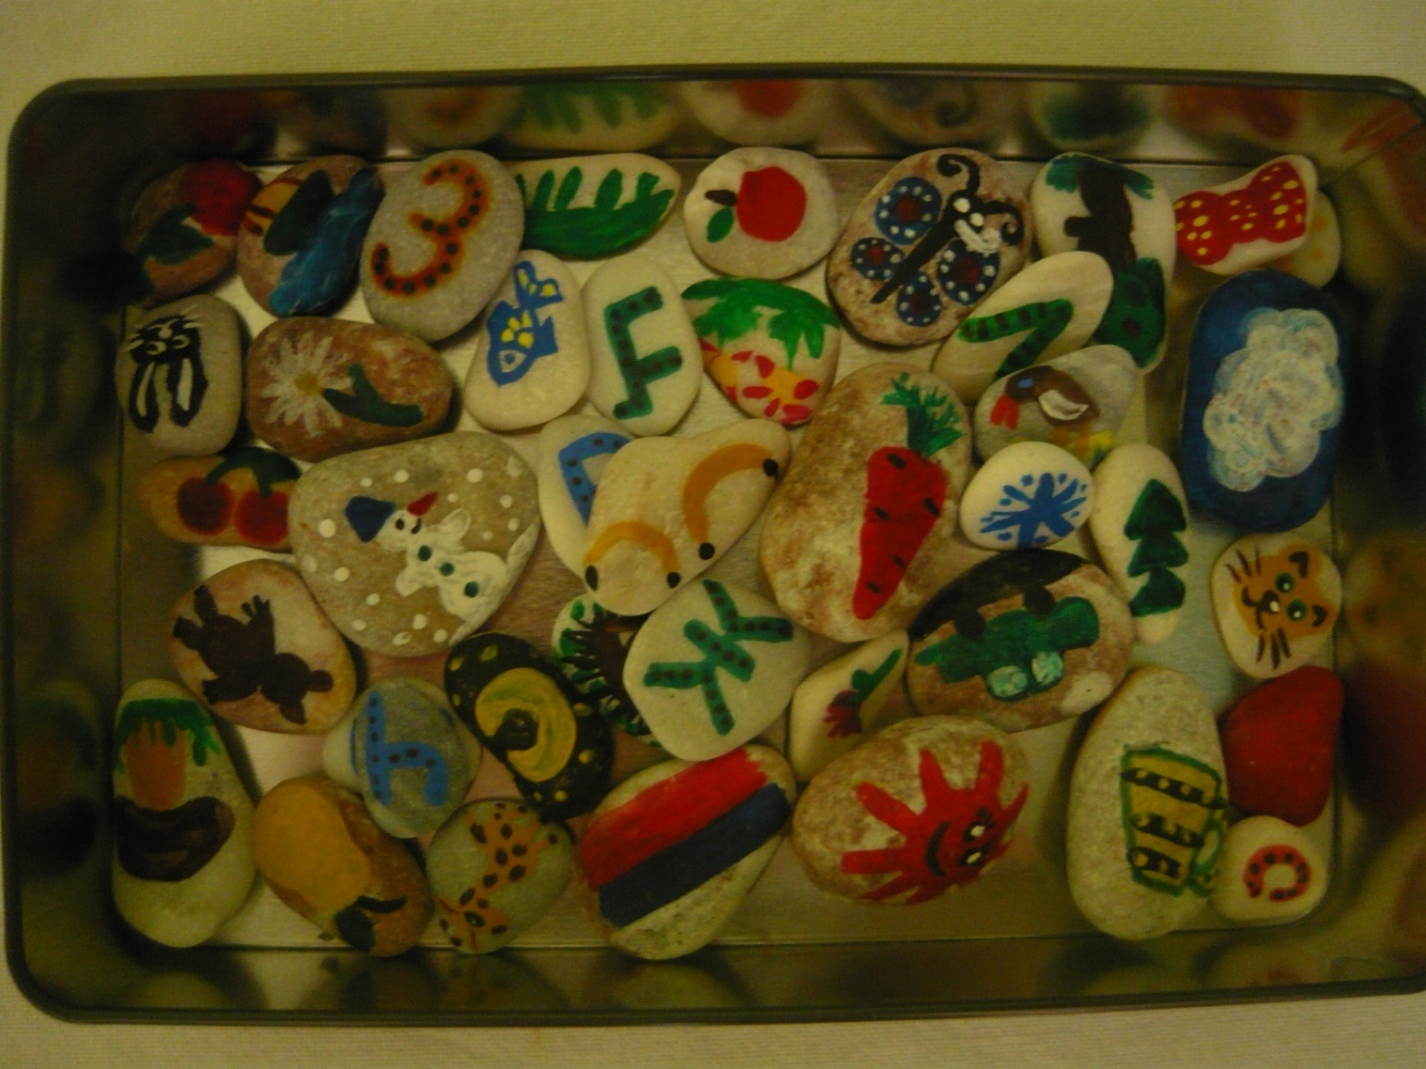
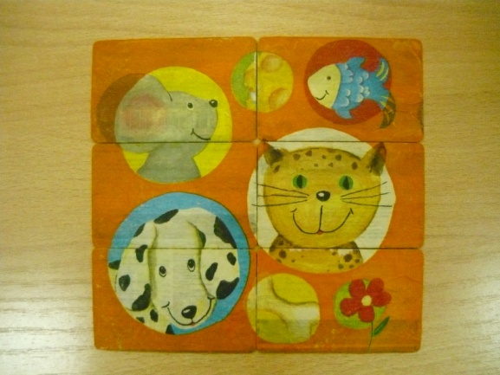
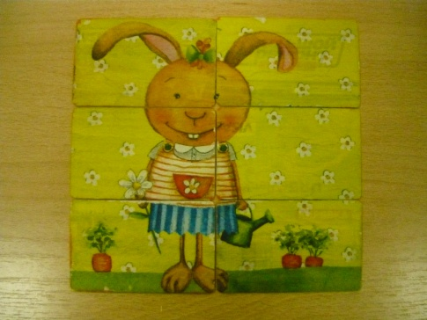
Самодельные игры, созданные нашими ребятами, родителями и воспитателями

Slide 25
СПАСИБО ЗА ВНИМАНИЕ!

